Slide 1


Mestrado Acadêmico em
Modelagem de Sistemas Complexos
Programando Autômatos Celulares em HTML e Javascript
por Fernando Bonafé
SCX 5002 – Sistemas Complexos I
Prof. Dr. Camilo Rodrigues Neto
2º Semestre 2019

Slide 2
Mestrado Acadêmico em
Modelagem de Sistemas Complexos
Motivação
Simulador contido e uma única página HTML
  Executável em qualquer navegador
  Sem necessidade de instalação
  Sem dependência de outros aplicativos
  Facilidade de alteração
  Documentação no próprio código fonte
Javascript
  Linguagem popular
  Orientação a objetos
Inspirado no e-book https://natureofcode.com

Slide 3
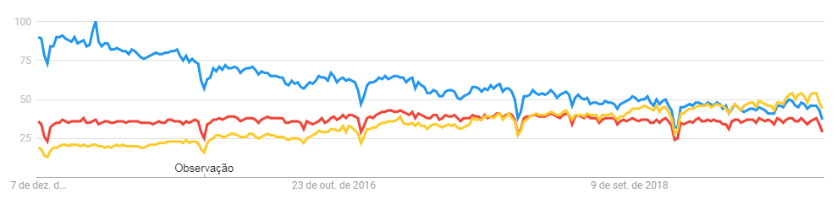
Mestrado Acadêmico em
Modelagem de Sistemas Complexos
HTML e Javascript
Padrão de programação para web
Ampla utilização
Diversas bibliotecas
Google Trends dos últimos 5 anos para as linguagens Java, Javascript e Python.

Slide 4
Mestrado Acadêmico em
Modelagem de Sistemas Complexos
Ciência aberta
Código fonte aberto
Publicação em tempo real dos avanços no projeto
Histórico de alterações
“Braços” de desenvolvimento
https://github.com/bonafe/automatos_celulares

Slide 5
Mestrado Acadêmico em
Modelagem de Sistemas Complexos
Vamos ao código!

Slide 6
Mestrado Acadêmico em
Modelagem de Sistemas Complexos
Estudo de caso
Jambeiro, Jorge. Gerência da expectativa de retorno do sonegador e simulação de estratégias fiscais. 2019. 18º Prêmio de Criatividade e Inovação da RFB.

Slide 7
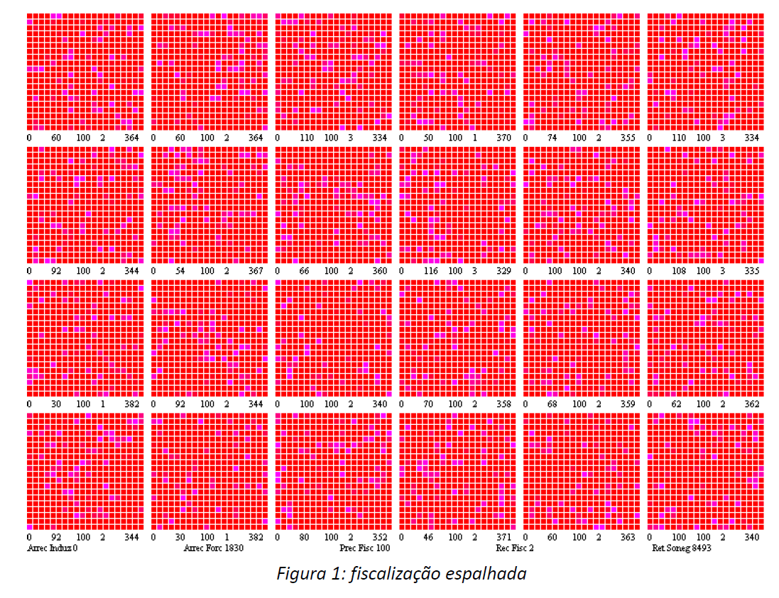
Mestrado Acadêmico em
Modelagem de Sistemas Complexos
Gerência da expectativa de retorno do sonegador e simulação de estratégias fiscais
(continuação)

Slide 8
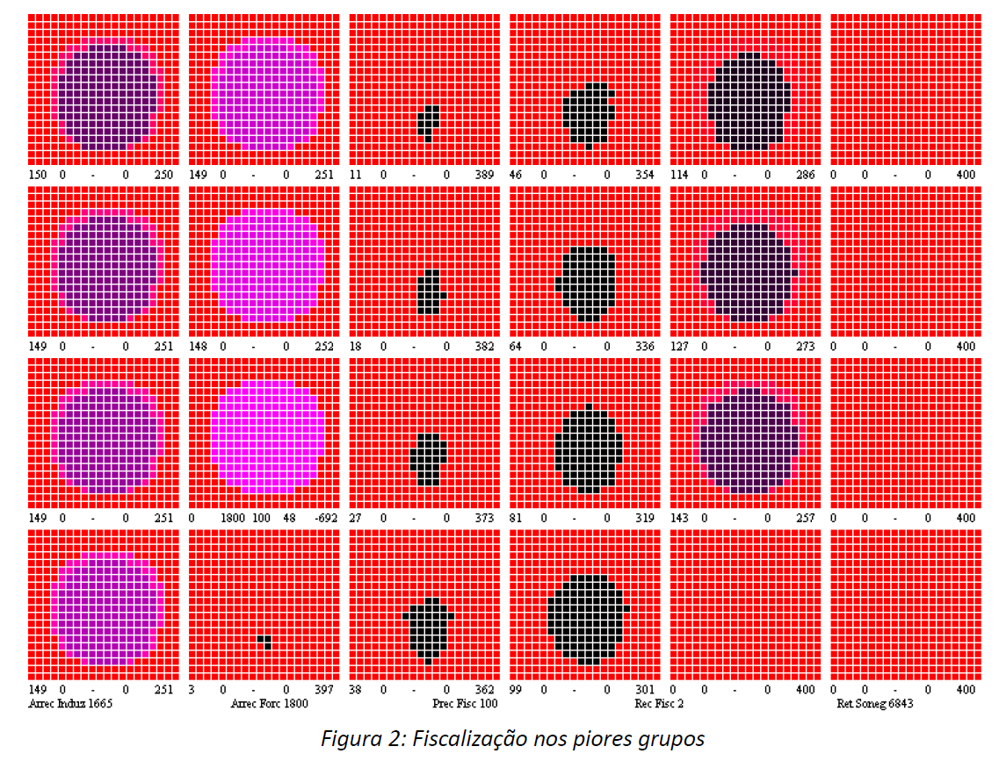
Mestrado Acadêmico em
Modelagem de Sistemas Complexos
Gerência da expectativa de retorno do sonegador e simulação de estratégias fiscais
(continuação)

Slide 9
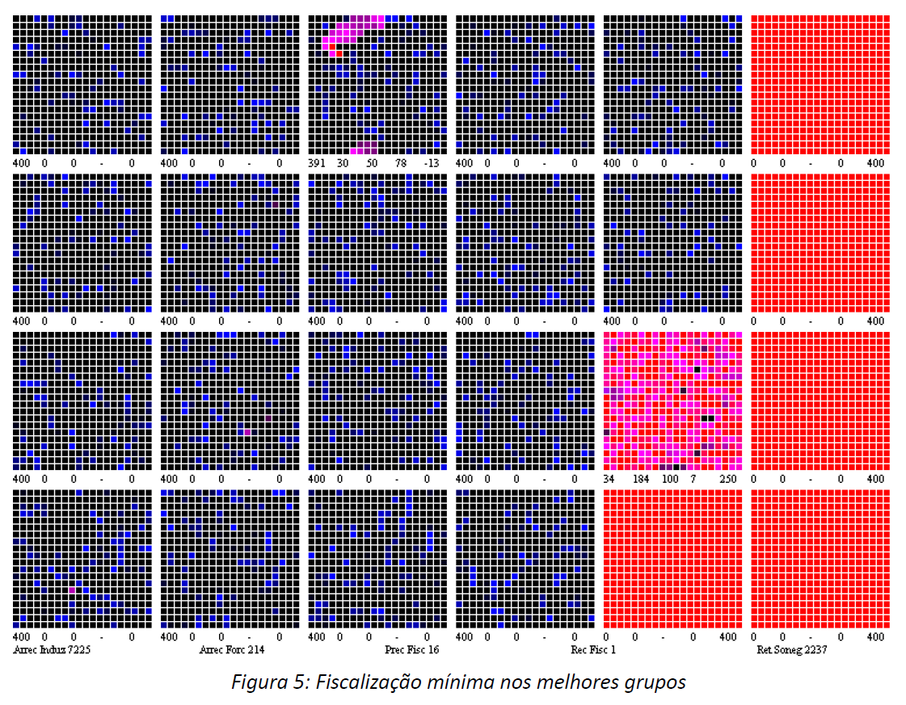
Mestrado Acadêmico em
Modelagem de Sistemas Complexos
Gerência da expectativa de retorno do sonegador e simulação de estratégias fiscais
(continuação)

Slide 10
Mestrado Acadêmico em
Modelagem de Sistemas Complexos
Gerência da expectativa de retorno do sonegador e simulação de estratégias fiscais
(continuação)
Próximos passos
Migração para HTML e Javascript do simulador de estratégias fiscais

Slide 11
Mestrado Acadêmico em
Modelagem de Sistemas Complexos
Inquietações
Como integrar geoprocessamento com autômatos celulares
  Integração entre grupos a partir de limitações geográficas
    Entre cidades: rodovias de acesso
    Entre bairros
  Como simular o impacto da construção de uma linha de trem?
Simuladores para pessoas físicas
  Como unir diversos modelos?
    Sonegação
    Saúde
    Educação
    Violência
    Serviços ecológicos
  Como simular o impacto da construção de uma escola na questão da violência?
  Como simular o impacto de políticas ambientais sobre a saúde?

Slide 12
Mestrado Acadêmico em
Modelagem de Sistemas Complexos
Obrigado!
Contato: bonafe@opapagaiorinoceronte.net

